Slide 1
Расстояние в пространстве
Notes:
В режиме слайдов ответ появляется после кликанья мышкой.

Slide 2
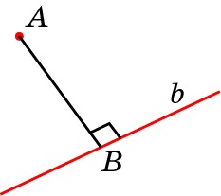
РАССТОЯНИЕ ОТ ТОЧКИ ДО ПРЯМОЙ
Расстоянием от точки до прямой в пространстве называется длина перпендикуляра, опущенного из данной точки на данную прямую.
Notes:
В режиме слайдов ответ появляется после кликанья мышкой.

Slide 3
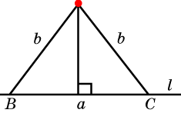
Для нахождения расстояния от точки A до прямой l перпендикуляр AH, опущенный из данной точки на данную прямую, представляют в качестве высоты треугольника, одной вершиной которого является точка A, а сторона BC, противолежащая этой вершине, лежит на прямой l. Зная стороны этого треугольника, можно найти и его высоту.
При этом возможны следующие случаи:
1. Треугольник ABC – равнобедренный, AB = AC. Пусть AB = AC = b, BC = a. Искомый перпендикуляр находится из прямоугольного треугольника ABH:
H
Notes:
В режиме слайдов ответ появляется после кликанья мышкой.

Slide 4
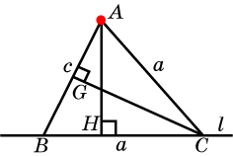
2. Треугольник ABC – равнобедренный, AC = BC.
Пусть AB = c, AC = BC = a. Найдем высоту CG.
Площадь треугольника ABC равна
С другой стороны, площадь этого треугольника равна Приравнивая первое и второе значения площади, получим значение искомого перпендикуляра
Notes:
В режиме слайдов ответ появляется после кликанья мышкой.

Slide 5
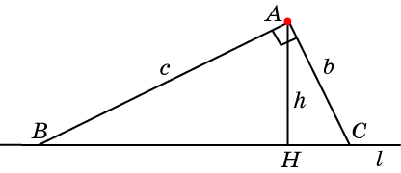
3. Треугольник ABC – прямоугольный, угол A – прямой. Пусть AB = c, AC = b. Тогда гипотенуза BC равна . Удвоенная площадь треугольника ABC, с одной стороны, равна bc, а с другой . Следовательно, .
Notes:
В режиме слайдов ответ появляется после кликанья мышкой.

Slide 6
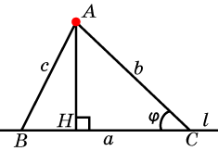
4. Треугольник ABC – произвольный.
Пусть AB = c, AC = b, BC = a, . По теореме косинусов имеет место равенство Откуда Зная косинус угла, можно найти его синус а зная синус , можно найти высоту
Notes:
В режиме слайдов ответ появляется после кликанья мышкой.

Slide 7
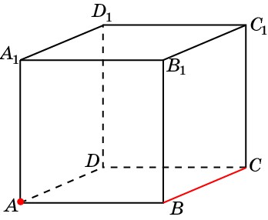
Куб
В единичном кубе A…D₁ найдите расстояние от точки A до прямой BC.
Ответ: 1.
Notes:
В режиме слайдов ответ появляется после кликанья мышкой.

Slide 8
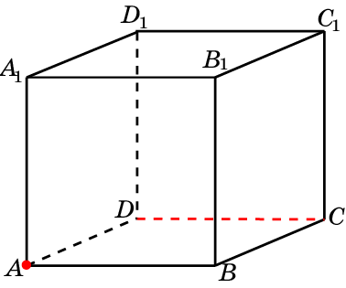
В единичном кубе A…D₁ найдите расстояние от точки A до прямой CD.
Ответ: 1.
Notes:
В режиме слайдов ответ появляется после кликанья мышкой.

Slide 9
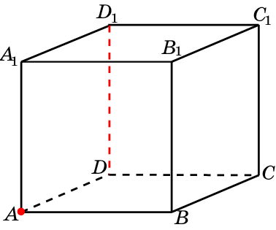
В единичном кубе A…D₁ найдите расстояние от точки A до прямой DD₁.
Ответ: 1.
Notes:
В режиме слайдов ответ появляется после кликанья мышкой.

Slide 10
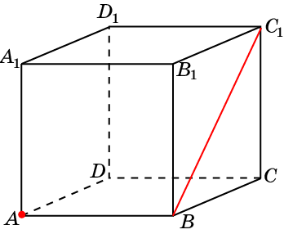
В единичном кубе A…D₁ найдите расстояние от точки A до прямой BC₁.
Ответ: 1.
Notes:
В режиме слайдов ответ появляется после кликанья мышкой.

Slide 11
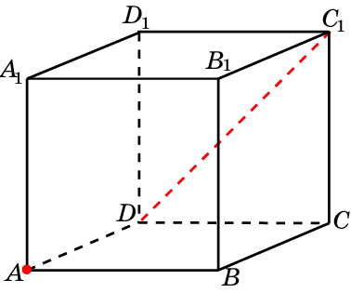
В единичном кубе A…D₁ найдите расстояние от точки A до прямой DC₁.
Ответ: 1.
Notes:
В режиме слайдов ответ появляется после кликанья мышкой.

Slide 12
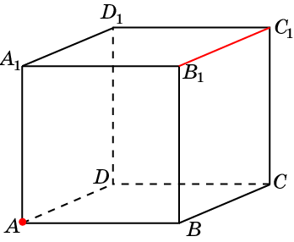
В единичном кубе A…D₁ найдите расстояние от точки A до прямой B₁C₁.
Ответ:
Notes:
В режиме слайдов ответ появляется после кликанья мышкой.

Slide 13
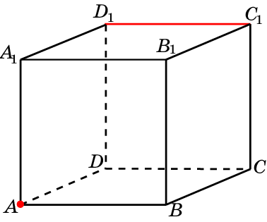
В единичном кубе A…D₁ найдите расстояние от точки A до прямой C₁D₁.
Ответ:
Notes:
В режиме слайдов ответ появляется после кликанья мышкой.

Slide 14
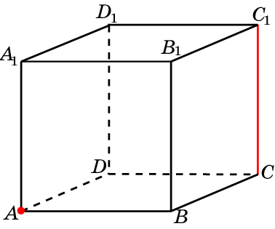
В единичном кубе A…D₁ найдите расстояние от точки A до прямой CC₁.
Ответ:
Notes:
В режиме слайдов ответ появляется после кликанья мышкой.

Slide 15
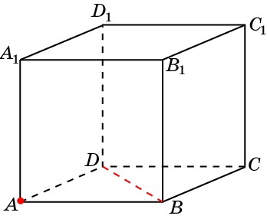
В единичном кубе A…D₁ найдите расстояние от точки A до прямой BD.
Ответ:
Notes:
В режиме слайдов ответ появляется после кликанья мышкой.

Slide 16
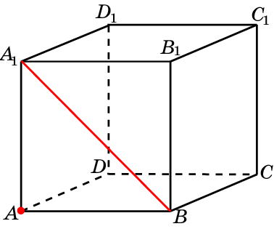
В единичном кубе A…D₁ найдите расстояние от точки A до прямой BA₁.
Ответ:
Notes:
В режиме слайдов ответ появляется после кликанья мышкой.

Slide 17
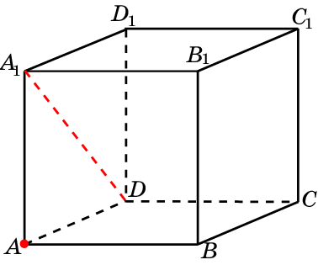
В единичном кубе A…D₁ найдите расстояние от точки A до прямой DA₁.
Ответ:
Notes:
В режиме слайдов ответ появляется после кликанья мышкой.

Slide 18
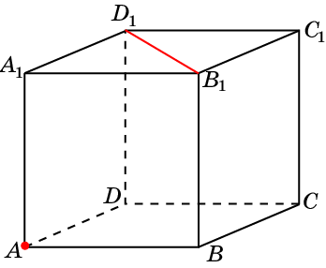
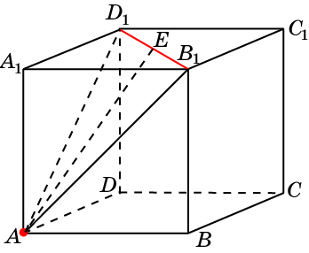
В единичном кубе A…D₁ найдите расстояние от точки A до прямой B₁D₁.
Решение: Искомое расстояние равно высоте AE равностороннего треугольника AB₁D₁. Имеем, AB₁ = AD₁ = B₁D₁ = .
Следовательно, AE =
Ответ:
Notes:
В режиме слайдов ответ появляется после кликанья мышкой.

Slide 19
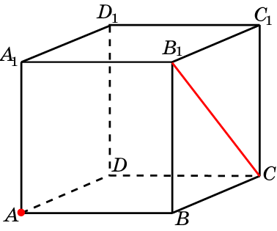
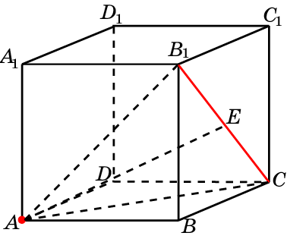
В единичном кубе A…D₁ найдите расстояние от точки A до прямой CB₁.
Решение: Искомое расстояние равно высоте AE равностороннего треугольника ACB₁. Имеем, AC = AB₁ = CB₁ = .
Следовательно, AE =
Ответ:
Notes:
В режиме слайдов ответ появляется после кликанья мышкой.

Slide 20
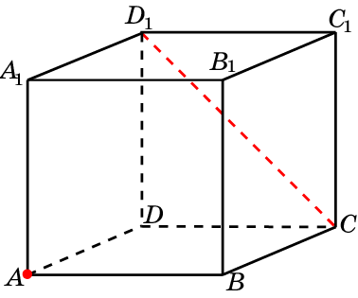
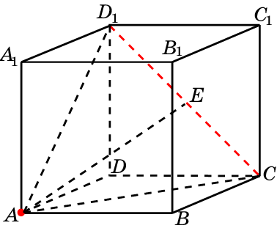
В единичном кубе A…D₁ найдите расстояние от точки A до прямой CD₁.
Решение: Искомое расстояние равно высоте AE равностороннего треугольника ACD₁. Имеем, AC = AD₁ = CD₁ = .
Следовательно, AE =
Ответ:
Notes:
В режиме слайдов ответ появляется после кликанья мышкой.

Slide 21
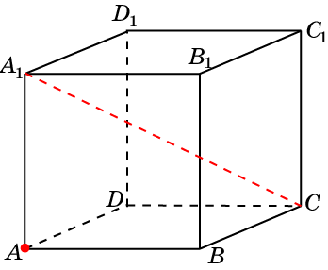
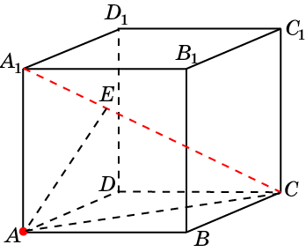
В единичном кубе A…D₁ найдите расстояние от точки A до прямой A₁C.
Решение: Искомое расстояние равно высоте AE прямоугольного треугольника ACA₁. Имеем, AA₁ = 1, AC = , CA₁ = .
Следовательно, AE = .
Ответ:
Notes:
В режиме слайдов ответ появляется после кликанья мышкой.

Slide 22
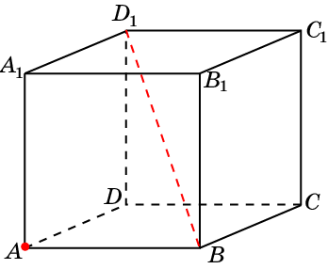
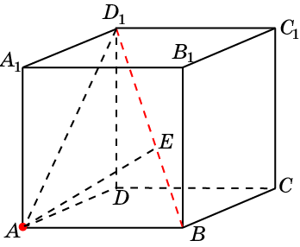
В единичном кубе A…D₁ найдите расстояние от точки A до прямой BD₁.
Решение: Искомое расстояние равно высоте AE прямоугольного треугольника ABD₁. Имеем, AB = 1, AD₁ = , BD₁ = .
Следовательно, AE = .
Ответ:
Notes:
В режиме слайдов ответ появляется после кликанья мышкой.

Slide 23
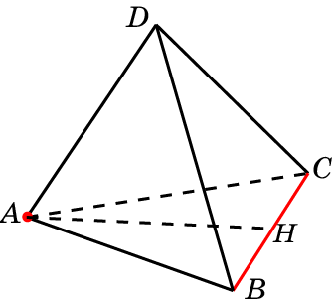
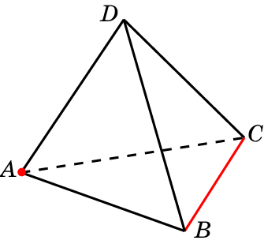
Пирамида
В правильном единичном тетраэдре ABCD найдите расстояние от вершины A до прямой BC.
Решение. Искомое расстояние равно высоте AH треугольника
ABC. Оно равно
Ответ:
Notes:
В режиме слайдов ответ появляется после кликанья мышкой.

Slide 24
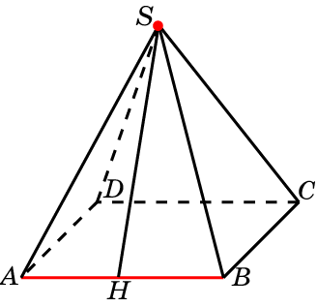
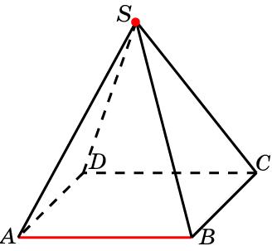
В правильной пирамиде SABCD, все ребра которой равны 1, найдите расстояние от вершины S до прямой AB.
Решение. Искомое расстояние равно высоте SH треугольника
SAB. Оно равно
Ответ:
Notes:
В режиме слайдов ответ появляется после кликанья мышкой.

Slide 25
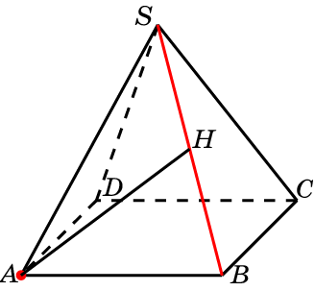
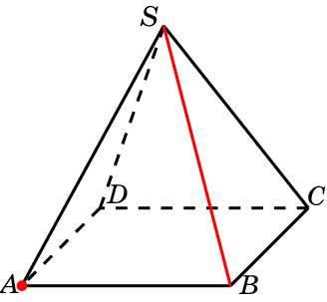
В правильной пирамиде SABCD, все ребра которой равны 1, найдите расстояние от вершины A до прямой SB.
Решение. Искомое расстояние равно высоте AH треугольника
SAB. Оно равно
Ответ:
Notes:
В режиме слайдов ответ появляется после кликанья мышкой.

Slide 26
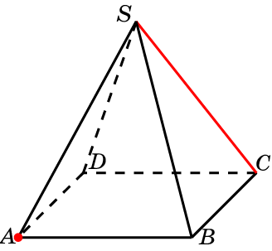
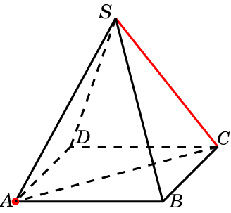
В правильной пирамиде SABCD, все ребра которой равны 1, найдите расстояние от вершины A до прямой SC.
Решение. Треугольник SAC прямоугольный. Искомое расстояние равно катету SA и равно 1.
Ответ: 1.
Notes:
В режиме слайдов ответ появляется после кликанья мышкой.

Slide 27
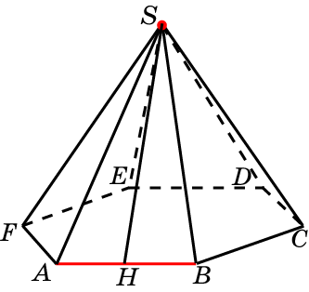
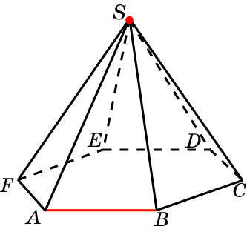
В правильной пирамиде SABCDEF, боковые ребра которой равны 2, а ребра основания – 1, найдите расстояние от вершины S до прямой AB.
Решение. Искомое расстояние равно высоте SH треугольника
SAB. Оно равно
Ответ:
Notes:
В режиме слайдов ответ появляется после кликанья мышкой.

Slide 28
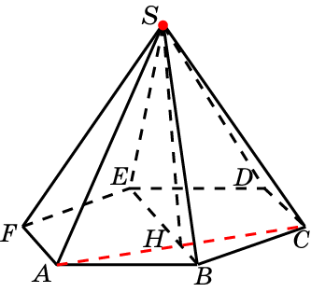
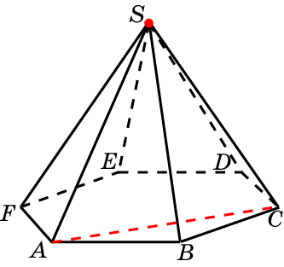
В правильной пирамиде SABCDEF, боковые ребра которой равны 2, а ребра основания – 1, найдите расстояние от вершины S до прямой AC.
Решение. Искомое расстояние равно высоте SH треугольника
SAC. Оно равно
Ответ:
Notes:
В режиме слайдов ответ появляется после кликанья мышкой.

Slide 29
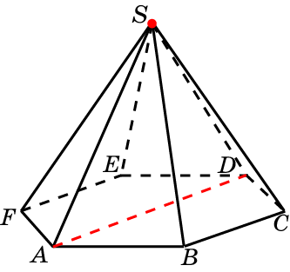
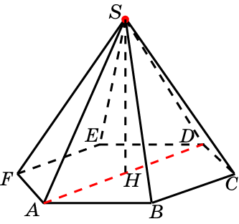
В правильной пирамиде SABCDEF, боковые ребра которой равны 2, а ребра основания – 1, найдите расстояние от вершины S до прямой AD.
Решение. Искомое расстояние равно высоте SH треугольника
SAD. Оно равно
Ответ:
Notes:
В режиме слайдов ответ появляется после кликанья мышкой.

Slide 30
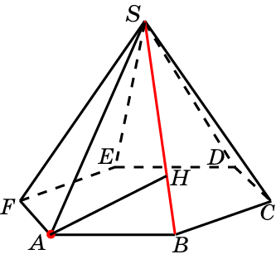
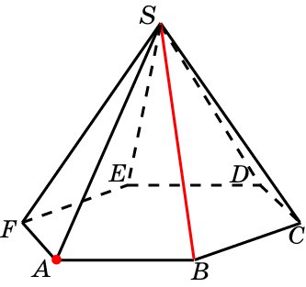
В правильной пирамиде SABCDEF, боковые ребра которой равны 2, а ребра основания – 1, найдите расстояние от точки A до прямой SB.
Решение. Искомое расстояние равно высоте AH треугольника
SAB. Оно равно
Ответ:
Notes:
В режиме слайдов ответ появляется после кликанья мышкой.

Slide 31
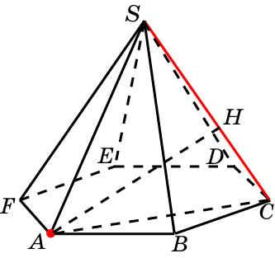
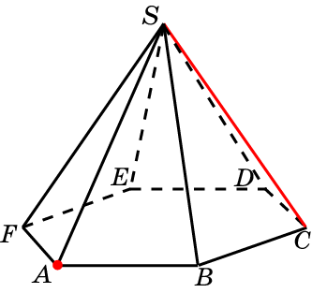
В правильной пирамиде SABCDEF, боковые ребра которой равны 2, а ребра основания – 1, найдите расстояние от точки A до прямой SC.
Решение. Искомое расстояние равно высоте AH треугольника
SAC. Оно равно
Ответ:
Notes:
В режиме слайдов ответ появляется после кликанья мышкой.

Slide 32
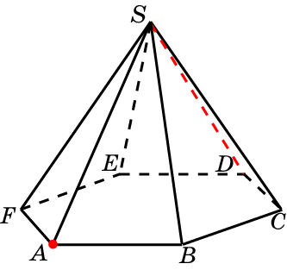
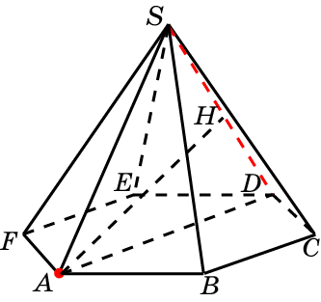
В правильной пирамиде SABCDEF, боковые ребра которой равны 2, а ребра основания – 1, найдите расстояние от точки A до прямой SD.
Решение. Искомое расстояние равно высоте AH равностороннего треугольника SAD. Оно равно
Ответ:
Notes:
В режиме слайдов ответ появляется после кликанья мышкой.

Slide 33
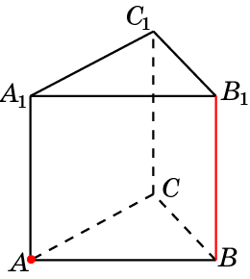
Призма
В правильной треугольной призме ABCA₁B₁C₁, все ребра которой равны 1, найдите расстояние от точки A до прямой BB₁.
Ответ: 1.

Slide 34
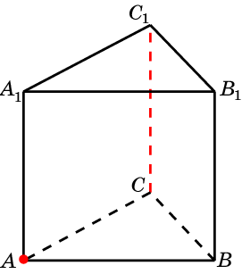
В правильной треугольной призме ABCA₁B₁C₁, все ребра которой равны 1, найдите расстояние от точки A до прямой CC₁.
Ответ: 1.

Slide 35
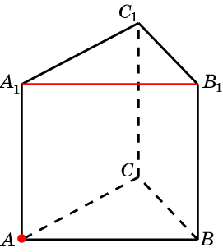
В правильной треугольной призме ABCA₁B₁C₁, все ребра которой равны 1, найдите расстояние от точки A до прямой A₁B₁.
Ответ: 1.

Slide 36
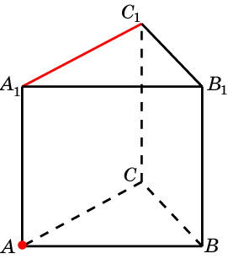
В правильной треугольной призме ABCA₁B₁C₁, все ребра которой равны 1, найдите расстояние от точки A до прямой A₁C₁.
Ответ: 1.

Slide 37

В правильной треугольной призме ABCA₁B₁C₁, все ребра которой равны 1, найдите расстояние от точки A до прямой BC.
Ответ:
Notes:
В режиме слайдов ответ появляется после кликанья мышкой.

Slide 38

  В правильной треугольной призме ABCA₁B₁C₁, все ребра
  которой равны 1, найдите расстояние от точки A до прямой BA₁.
Ответ:

Slide 39

В правильной треугольной призме ABCA₁B₁C₁, все ребра которой равны 1, найдите расстояние от точки A до прямой CA₁.
Ответ:

Slide 40


В правильной треугольной призме ABCA₁B₁C₁, все ребра которой равны 1, найдите расстояние от точки A до прямой B₁C₁.
Решение: Искомое расстояние равно высоте AD равнобедренного треугольника AB₁C₁. Имеем,
B₁C₁ = 1; AB₁ = AC₁ = .
Следовательно, AD =
Ответ:

Slide 41


В правильной треугольной призме ABCA₁B₁C₁, все ребра которой равны 1, найдите расстояние от точки A до прямой BC₁.
Решение: Искомое расстояние равно высоте AD равнобедренного треугольника ABC₁. Имеем,
AB = 1; AC₁ = BC₁ = .
Следовательно, AD =
Ответ:

Slide 42



В правильной треугольной призме ABCA₁B₁C₁, все ребра которой равны 1, найдите расстояние от точки A до прямой BD₁, где D₁ – середина ребра A₁C₁.

Slide 43

В правильной 6-й призме A…F₁, ребра которой равны 1, найдите расстояние от точки A до прямой BB₁.
Ответ: 1.

Slide 44


В правильной 6-й призме A…F₁, ребра которой равны 1, найдите расстояние от точки A до прямой CC₁.
Решение: Искомым расстоянием является длина отрезка AC. Она равна .
Ответ: .

Slide 45


В правильной 6-й призме A…F₁, ребра которой равны 1, найдите расстояние от точки A до прямой DD₁.
Решение: Искомым расстоянием является длина отрезка AD. Она равна 2.
Ответ: 2.

Slide 46


В правильной 6-й призме A…F₁, ребра которой равны 1, найдите расстояние от точки A до прямой DE.
Решение: Искомым расстоянием является длина отрезка AE. Она равна .
Ответ: .

Slide 47


В правильной 6-й призме A…F₁, ребра которой равны 1, найдите расстояние от точки A до прямой DC.
Решение: Искомым расстоянием является длина отрезка AC. Она равна .
Ответ: .

Slide 48


В правильной 6-й призме A…F₁, ребра которой равны 1, найдите расстояние от точки A до прямой BC.
Решение: Продолжим отрезки CB и FA до пересечения в точке G. Треугольник ABG равносторонний. Искомым расстоянием является длина высоты AH треугольника ABG. Она равна
Ответ:

Slide 49

В правильной 6-й призме A…F₁, ребра которой равны 1, найдите расстояние от точки A до прямой BD.
Решение: Искомым расстоянием является длина отрезка AB. Она равна 1.
Ответ: 1.

Slide 50


В правильной 6-й призме A…F₁, ребра которой равны 1, найдите расстояние от точки A до прямой BE.
Решение: Пусть O – центр нижнего основания. Треугольник ABO – равносторонний. Искомое расстояние равно высоте AH этого треугольника. Она равна
Ответ:

Slide 51


В правильной 6-й призме A…F₁, ребра которой равны 1, найдите расстояние от точки A до прямой BF.
Решение: Пусть O – центр нижнего основания, H – точка пересечения AO и BF. Тогда AH – искомое расстояние. Оно равно
Ответ:

Slide 52


В правильной 6-й призме A…F₁, ребра которой равны 1, найдите расстояние от точки A до прямой CE.
Решение: Проведем диагональ AD. Обозначим G – ее точку пересечения с CE. AG – искомое расстояние. Оно равно
Ответ:

Slide 53


В правильной 6-й призме A…F₁, ребра которой равны 1, найдите расстояние от точки A до прямой CF.
Решение: Проведем отрезок AE. Обозначим G – его точку пересечения с CА. AG – искомое расстояние. Оно равно
Ответ:

Slide 54

В правильной 6-й призме A…F₁, ребра которой равны 1, найдите расстояние от точки A до прямой A₁B₁.
Ответ: 1.

Slide 55


В правильной 6-й призме A…F₁, ребра которой равны 1, найдите расстояние от точки A до прямой D₁E₁.
Решение: Искомым расстоянием является длина отрезка AE₁. В прямоугольном треугольнике AEE₁ имеем: EE₁ = 1, AE = . Следовательно, AE₁ = 2.
Ответ: 2.

Slide 56


В правильной 6-й призме A…F₁, ребра которой равны 1, найдите расстояние от точки A до прямой C₁D₁.
Решение: Искомым расстоянием является длина отрезка AC₁. В прямоугольном треугольнике ACC₁ имеем: CC₁ = 1, AC = . Следовательно, AC₁ = 2.
Ответ: 2.

Slide 57


В правильной 6-й призме A…F₁, ребра которой равны 1, найдите расстояние от точки A до прямой B₁C₁.
Решение: Достроим призму, присоединив к ней правильную треугольную призму ABGA₁B₁G₁. Искомым расстоянием является длина отрезка AH₁, где H₁ – середина ребра B₁G₁. В прямоугольном треугольнике AHH₁ имеем: HH₁ = 1, AH = Следовательно, AH₁ =
Ответ:

Slide 58

В правильной 6-й призме A…F₁, ребра которой равны 1, найдите расстояние от точки A до прямой E₁F₁.
Решение аналогично решению предыдущей задачи.
Ответ:

Slide 59

В правильной 6-й призме A…F₁, ребра которой равны 1, найдите расстояние от точки A до прямой BA₁.
Ответ:

Slide 60

В правильной 6-й призме A…F₁, ребра которой равны 1, найдите расстояние от точки A до прямой BD₁.
Решение: Искомым расстоянием является длина отрезка AB. Она равна 1.
Ответ: 1.

Slide 61


В правильной 6-й призме A…F₁, ребра которой равны 1, найдите расстояние от точки A до прямой BE₁.
Решение: Искомое расстояние равно высоте AH прямоугольного треугольника ABE₁, в котором AB = 1, AE₁ = 2, BE₁ =
Из подобия треугольников ABE₁ и BHA находим AH =
Ответ:

Slide 62


В правильной 6-й призме A…F₁, ребра которой равны 1, найдите расстояние от точки A до прямой BF₁.
Решение: Искомое расстояние равно высоте AH треугольника ABF₁, в котором AB = 1, AF₁ = , BE₁ = 2.
Обозначим угол ABF₁. По теореме косинусов, примененной к
треугольнику ABF₁, имеем Следовательно, и, значит, AH =
Ответ:

Slide 63


В правильной 6-й призме A…F₁, ребра которой равны 1, найдите расстояние от точки A до прямой BC₁.
Решение: Искомое расстояние равно высоте AH треугольника ABC₁, в котором AB = 1, BC₁ = , AC₁ = 2.
Обозначим угол AC₁B. По теореме косинусов, примененной к
треугольнику ABC₁, имеем Следовательно, и, значит, AH =
Ответ:

Slide 64


В правильной 6-й призме A…F₁, ребра которой равны 1, найдите расстояние от точки A до прямой CD₁.
Решение: Искомое расстояние равно длине отрезка AC.
Оно равно
Ответ:

Slide 65


В правильной 6-й призме A…F₁, ребра которой равны 1, найдите расстояние от точки A до прямой CE₁.
Решение: Искомое расстояние равно высоте AH треугольника ACE₁, в котором AC = , CE₁ = AC₁ = 2.
AH = .
Ответ: .

Slide 66


В правильной 6-й призме A…F₁, ребра которой равны 1, найдите расстояние от точки A до прямой CF₁.
Решение: Искомое расстояние равно высоте AH прямоугольного треугольника ACF₁, в котором AC = , AF₁ = , CF₁ = .
Из подобия треугольников ACF₁ и HAF₁ находим AH =
Ответ:

Slide 67


В правильной 6-й призме A…F₁, ребра которой равны 1, найдите расстояние от точки A до прямой CB₁.
Решение: Искомое расстояние равно высоте AH треугольника ACA₁, в котором AC = , AB₁ = CB₁ = .
Высота BG этого треугольника равна
Его площадь равна
С другой стороны, эта площадь равна
Приравнивая площади, получим
Ответ:

